Slide 1
Организация внеурочной деятельности обучающихся на ступени основного общего образования

Slide 2
Федеральный государственный образовательный стандарт основного общего образования (утвержден приказом Минобрнауки России от 17 декабря 2010 г. № 1897 III. ТРЕБОВАНИЯ К СТРУКТУРЕ ОСНОВНОЙ ОБРАЗОВАТЕЛЬНОЙ ПРОГРАММЫ ОСНОВНОГО ОБЩЕГО ОБРАЗОВАНИЯ
13. Основная образовательная программа основного общего образования реализуется образовательным учреждением через урочную и внеурочную деятельность с соблюдением требований государственных санитарно-эпидемиологических правил и нормативов.

Slide 3
Под внеурочной деятельностью понимается образовательная деятельность, осуществляемая в отличных от классно-урочной формах и направленная на достижение результатов освоения основной образовательной программы.

Slide 4
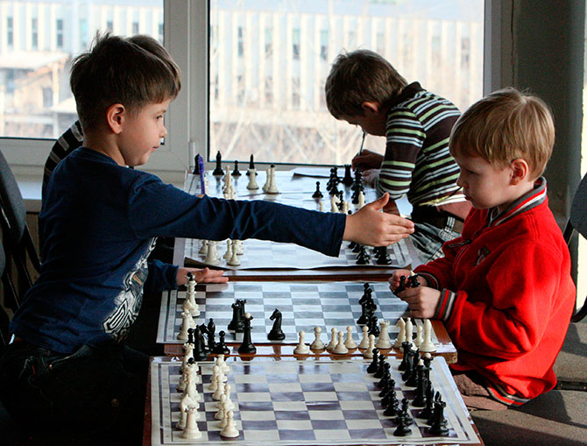
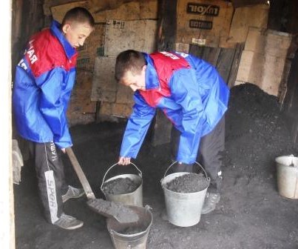
Внеурочная деятельность – проявляемая вне уроков активность детей, обусловленная их интересами и потребностями, направленная на познание и преобразование себя и окружающей действительности, играющая важную роль в развитии обучающихся и формировании ученического коллектива (Е.Н.Степанов).

Slide 5
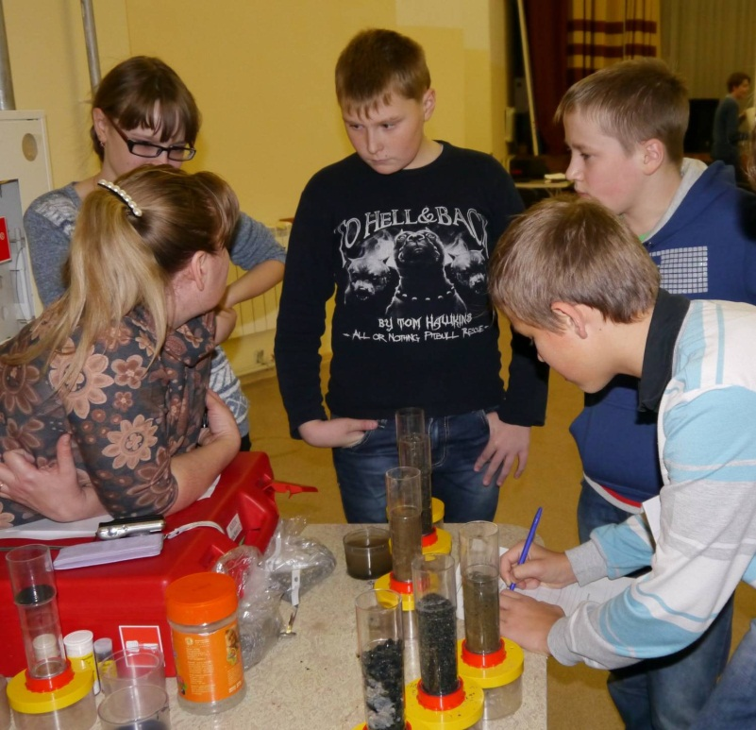
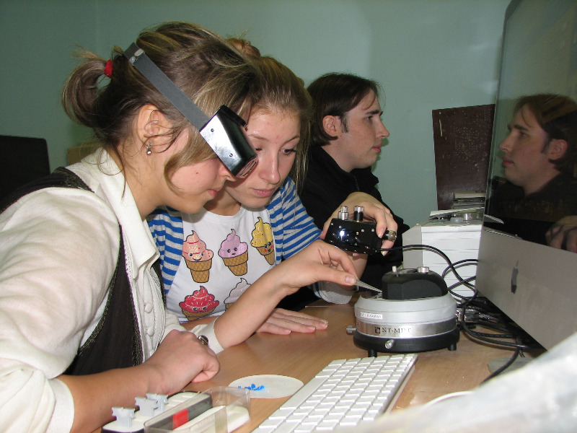
Направления внеурочной деятельности
Реализация учебного плана образовательного учреждения - часть, формируемая участниками образовательного процесса (школьные научные общества, научные исследования, курсы по выбору и т.д.).

Slide 6
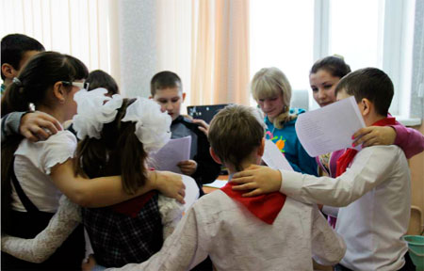
Направления внеурочной деятельности
Деятельность специалистов сферы воспитания в рамках функциональных обязанностей
(старшего вожатого, социального педагога, педагога-психолога, педагога-организатора, классного руководителя)

Slide 7
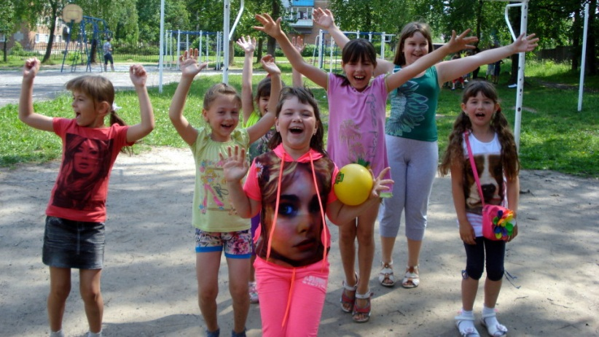
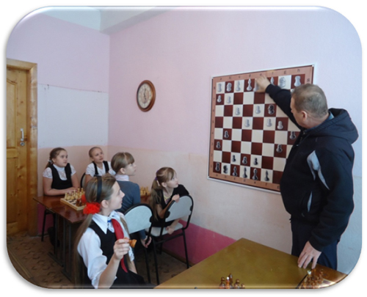
Направления внеурочной деятельности
Дополнительное образование детей в условиях школы (секции, творческие объединения, лагерные смены и пр.).
Дополнительное образование детей в условиях УДОД, культуры, спорта (использование кадровых и материально-технических ресурсов на базе учреждений - партнёров либо на базе школы).

Slide 8
направления развития личности
виды деятельности
Содержание внеурочной деятельности

Slide 9
Направления развития личности детей
общекультурное
общеинтеллектуальное
социальное
духовно-нравственное
спортивно-оздоровительное

Slide 10
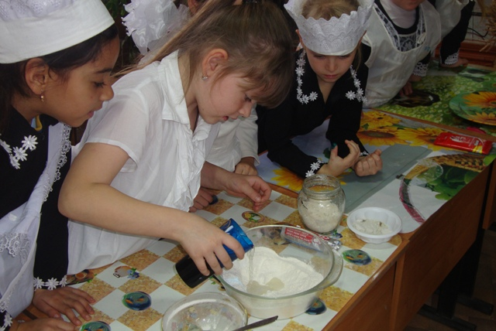
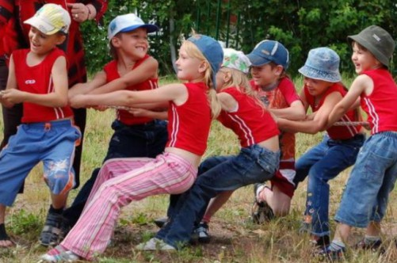
Виды деятельности
игровая
познавательная
проблемно-ценностное общение
досугово-развлекательная
художественное творчество
социальное творчество (социально значимая волонтерская деятельность)
трудовая
спортивно-оздоровительная
туристско-краеведческая

Slide 11
формы внеурочной деятельности
Познавательная деятельность: устный журнал, смотр знаний, викторина "Что? Где? Когда?", вечер разгаданных и неразгаданных тайн, неделя школьной науки, психологический практикум "Учись учиться", серия классных часов "Замечательные люди науки", "За страницами учебника"...
Проблемно-ценностное общение: встречи в литературной (театральной, музыкальной) гостиной, конкурсы – посвящения, юбилейные творческие вечера, посещение мемориальных музеев, классные часы на морально-этические темы, часы интересных встреч, классные часы под разными рубриками, дискуссионные игры "дебаты", "третейский суд", «дискуссионные качели», школьная служба примирения…

Slide 12
формы внеурочной деятельности
Трудовая деятельность: работа по восстановлению памятников, дежурство по школе, оборудование спортплощадок, украшение школы к празднику, праздники труда, представление (защита) профессий, турнир умельцев, выставка технического творчества, неделя ремёсел, благоустройство школы, класса, сельского поселения, города
Социальное творчество: школа актива, акции милосердия и благотворительности, шефство над детским садом, праздник игры и игрушки для малышей, митинг, акции солидарности, Вахта памяти, шефская помощь ветеранам, "живая" газета, экологические десанты

Slide 13
формы внеурочной деятельности
Художественное творчество: бал, вечер художественной самодеятельности, этический театр, литературно-художественная композиция, вечер авторской песни, выпуск литературного альманаха, музыкальная (литературная) гостиная, посещение театра, диспут, выставка "Малая Третьяковская галерея"…
Спортивно-оздоровительная деятельность: День здоровья, туристический слёт, турпоход, "День бегуна", "Весёлые старты", "Вечер комических эстафет", "Малые Олимпийские игры", устный журнал "Спортивный калейдоскоп", "Турнир рыцарей", "Спортивный "Огонёк", "Школа здорового образа жизни"…

Slide 14
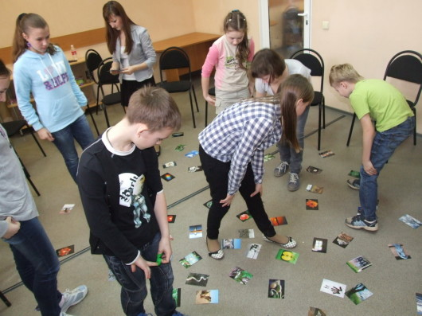
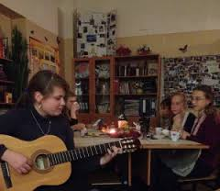
формы внеурочной деятельности
Деятельность свободного общения: вечер авторской песни, прогулки, вечер поэзии, "девичник" и "мальчишник", "сюрпризы дружбы", "конверт откровений", психологические игры и тренинги…

Slide 15
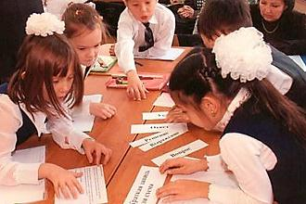
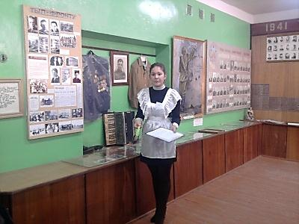
реализация вариативных моделей организации внеурочной деятельности
формирование индивидуальных образовательных траекторий (разработка и реализация программ, предусматривающих различные направления, виды и формы деятельности)

Slide 16
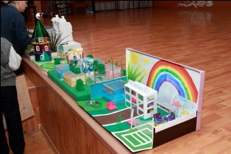
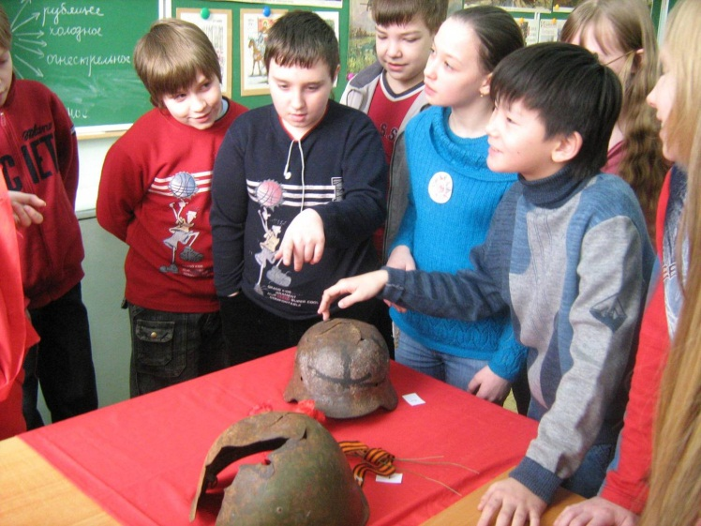
реализация вариативных моделей организации внеурочной деятельности
проектный метод
школа полного дня
сетевое взаимодействие с социальными партнёрами

Slide 17
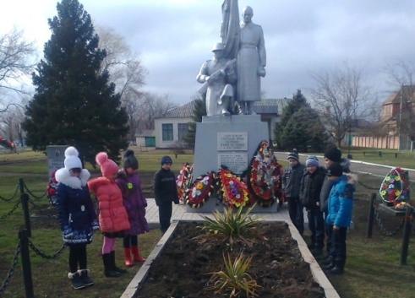
Результаты внеурочной деятельности
первый уровень - приобретение школьником социальных знаний, представлений;
второй уровень – формирование опыта переживаний, позитивных отношений школьника к базовым ценностям общества;
третий уровень – получение школьником опыта самостоятельного социального действия

Slide 18
типы программ внеурочной деятельности
- комплексные программы;
- тематические программы;
- программы, ориентированные на достижение результатов определенного уровня;
- программы по конкретным видам внеурочной деятельности;
- индивидуальные программы внеурочной деятельности.

Slide 19
Примерный план внеурочной деятельности
Примерная основная образовательная программа основного общего образования (одобрена решением федерального учебно-методического объединения по общему образованию, протокол от 8 апреля 2015 года, № 1/15)
п. 3.1.2.
План внеурочной деятельности представляет собой описание целостной системы функционирования образовательной организации в сфере внеурочной деятельности

Slide 20
Примерный план внеурочной деятельности
план организации деятельности ученических сообществ
план внеурочной деятельности по учебным предметам образовательной программы
план организационного обеспечения учебной деятельности
план работы по организации педагогической поддержки обучающихся
план работы по обеспечению благополучия обучающихся в пространстве общеобразовательной школы
план воспитательных мероприятий

Slide 21
модели примерного плана внеурочной деятельности
модель плана с преобладанием общественной самоорганизации обучающихся;
модель плана с преобладанием педагогической поддержки обучающихся;
модель плана с преобладанием работы по обеспечению благополучия обучающихся в пространстве общеобразовательной школы;
модель плана с преобладанием воспитательных мероприятий;
модель плана с преобладанием учебно-познавательной деятельности

Slide 22
Количество часов, выделяемых на внеурочную деятельность, составляет за 5 лет обучения на этапе основной школы не более 1750 часов, в год – не более 350 часов
Величина недельной образовательной нагрузки (количество занятий), реализуемой через внеурочную деятельность, определяется за пределами количества часов, отведенных на освоение обучающимися учебного плана, но не более 10 часов

Slide 23
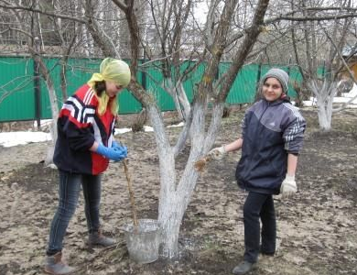
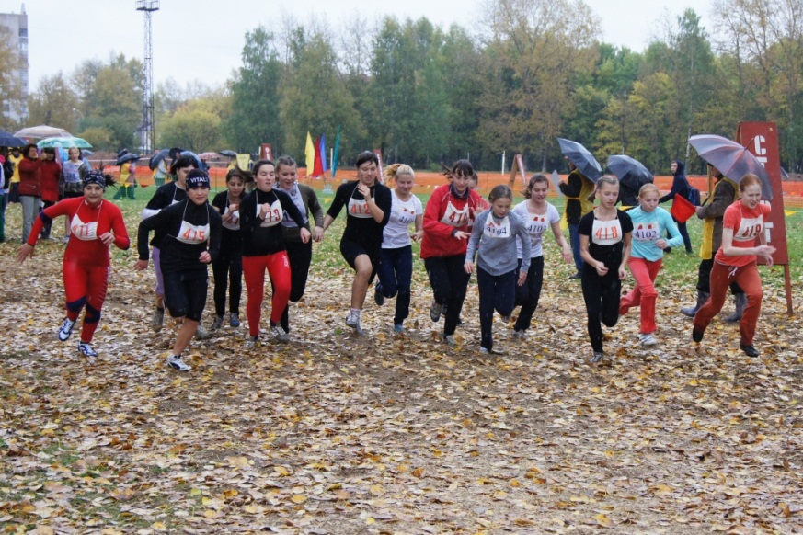
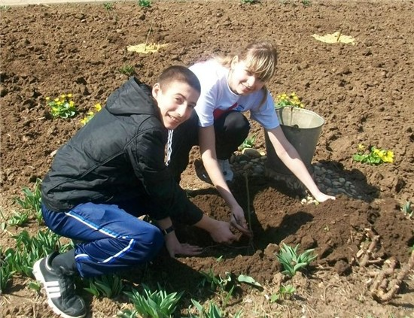
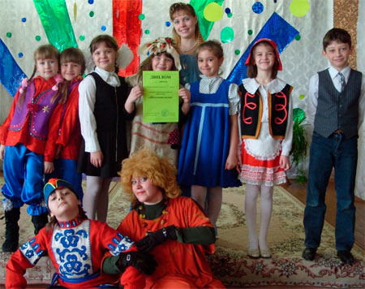
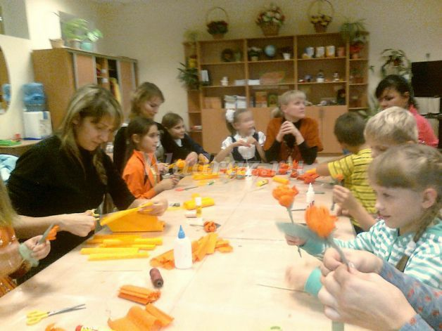
Для недопущения перегрузки обучающихся допускается перенос образовательной нагрузки, реализуемой через внеурочную деятельность, на периоды каникул, но не более 1/2 количества часов.

Slide 24
расходы времени на отдельные направления плана внеурочной деятельности
на деятельность ученических сообществ и воспитательные мероприятия - от 2 до 3 часов, при этом при подготовке и проведении коллективных дел за 1–2 недели может быть использовано до 20 часов (бюджет времени, отведенного на реализацию плана внеурочной деятельности);
на внеурочную деятельность по учебным предметам еженедельно – от 1 до 2 часов

Slide 25
расходы времени на отдельные направления плана внеурочной деятельности
на организационное обеспечение учебной деятельности еженедельно – до 1 часа,
на осуществление педагогической поддержки социализации обучающихся еженедельно – от 1 до 2 часов,
на обеспечение благополучия школьника еженедельно – от 1 до 2 часов.

Slide 26
Итоговыми результатами внеучебных достижений за период основной школы
участие в конкурсах, выставках выше школьного уровня;
победа в конкурсах, выставках, соревнованиях;
участие в научно-практических конференциях, форумах;
авторские публикации в изданиях выше школьного уровня;
авторские проекты, изобретения, получившие общественное одобрение;
успешное прохождение социальной и профессиональной практики;
плодотворное участие в работе выборных органов общественного управления и самоуправления;
получение грантов, стипендий, премий, гражданских наград;
лидирование в общепризнанных рейтингах.

